Slide 1
一、最短路径
第７章 图
第五节 最短路径
最短路径是求从图（或网）中某一顶点，到其余各顶点的最短路径
路径长度:一条路径上所经过的边的数目
带权路径长度:路径上所经过边的权值之和
最短路径:(带权)路径长度(值)最小的那条路径
最短路径长度或最短距离:其(带权)路径长度

Slide 2
第７章 图
最短路径与最小生成树主要有三点不同：
1.最短路径的操作对象主要是有向图(网)，而最小生成树的操作对象是无向图
2.最短路径有一个始点，最小生成树没有
3.最短路径关心的是始点到每个顶点的路径最短，而最小生成树关心的是整个树的代价最小

Slide 3
二、Dijkstra算法
第７章 图
第五节 最短路径
最短路径可以采用迪杰斯特拉(Dijkstra)算法求解
Dijkstra算法采用按路径长度递增的次序产生最短路径

Slide 4
二、Dijkstra算法
第７章 图
第五节 最短路径
在Dijkstra算法中，引进了一个辅助向量D
每个分量D[i]表示当前所找到的从始点到每个终点v_{i}的最短路径长度
D[i]初值为始点v₀到各终点v_{i}的直接距离，即若从始点到某终点有(出)弧，则为弧上的权值，否则为∞

Slide 5
二、Dijkstra算法
第７章 图
第五节 最短路径
对于下图，如果0是始点v₀，则D[i]的初值为：D[i]={5,∞,7,15}
显然， D[j]=Min{D[i] | v_{i}∈V}
是从始点出发的长度最短的
一条最短路径
5
0
15
1
7
4
5
1
2
2
3

Slide 6
二、Dijkstra算法
第７章 图
第五节 最短路径
设S为已求得的最短路径的终点的集合
下一条最短路径(设其终点为v_{i})为以下之一：
1.中间只经过S中的顶点j而后到达顶点v_{i}的路径
2.弧<v₀,v_{i}>
D[i]=Min{<v₀,v_{i}>
or D[j]+<v_{j},v_{i}>} i∈V-S
5
0
15
1
7
4
5
1
2
2
3

Slide 7
二、Dijkstra算法
第７章 图
第五节 最短路径
一般情况下：
    D[i] = <源点到顶点 i 的弧上的权值>
    或者 = <源点到其它顶点(其与源点的最短路径已求出)的路径长度>
    +
    <其它顶点到顶点i的弧上的权值>。

Slide 8
二、Dijkstra算法
第７章 图
第五节 最短路径
顶点 | D[i]
1 | 5 {0,1}
2 | ∞ | 10 {0,1,2} | 9 {0,3,2}
3 | 7 {0,3} | 7 {0,3}
4 | 15 {0,4} | 15 {0,4} | 15 {0,4} | 10 {0,3,2,4}
终点j | 1 | 3 | 2 | 4
S | {0,1} | {0,1,3} | {0,1,3,2} | {0,1,3,2,4}
5
0
15
1
7
4
5
1
2
2
3

Slide 9
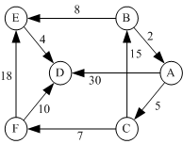
E
B
E
B
E
B
15
15
D
A
D
30
A
18
D
30
A
30
5
5
10
5
F
C
F
7
C
F
7
C
(a)
(b)
(c)
E
8
B
E
8
B
E
B
15
18
D
15
A
18
D
15
A
D
A
10
5
10
5
10
5
F
C
F
7
C
F
7
C
7
(d)
(e)
(f)

Slide 10
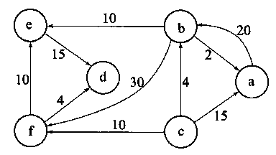
练习
已知带权有向图如下，请求出顶点a到其他顶点的最短路径和长度，要求使用迪杰斯特拉算法写出求解过程

Slide 11
二、Dijkstra算法
第７章 图
第五节 最短路径
如何得出从开始点到各个顶点的最短路径？（经过哪些顶点）
设置另一个辅助向量P[]，用来存放得到的从源点到其余各顶点的最短路径上到达目标顶点的前一顶点下标。
5
0
15
1
7
4
5
1
2
2
3

Slide 12
二、Dijkstra算法
第７章 图
第五节 最短路径
1. 初始化： S ← {v₀ };
D[i] ← arc[0][i], i = 1, 2, …, n-1;
P[i] = {0,i} // 从v₀到v_{i}的路径，二维数组
2. 求出最短路径的长度：
D[j] ← min { D[i] }, i ∈ V-S ; S←S U {j };
3. 修改：
if (D[i] > D[j] + arc[j][i]) {D[i] = D[j]+arc[j][i];
P[i] = P[j] U {i} ; } i ∈ V-S // 更新从v₀到v_{i}的路径
4. 判断：若 S = V, 则算法结束，否则转 2。

Slide 13
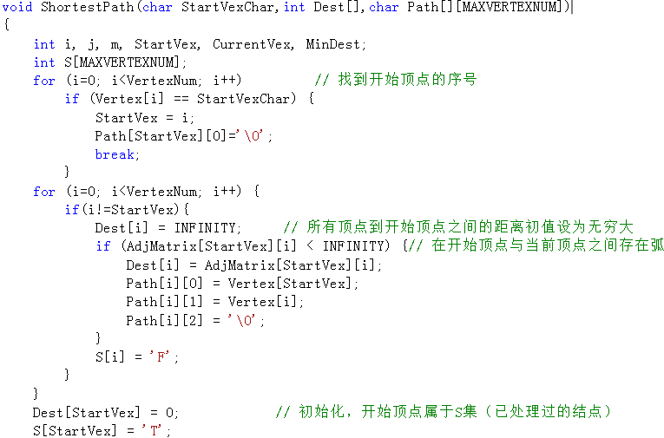

二、Dijkstra算法[代码]

Slide 14
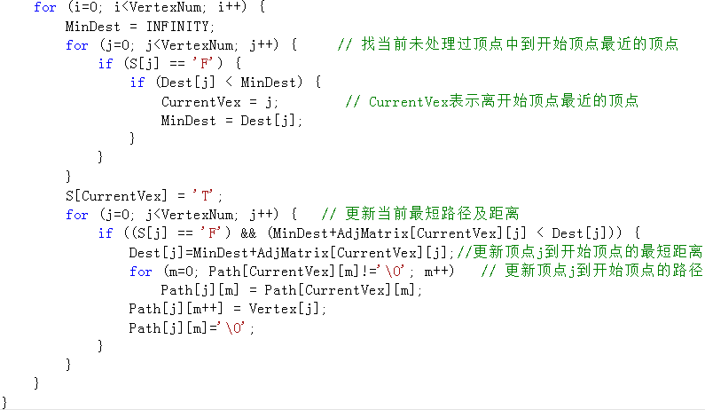
二、Dijkstra算法[代码]

Slide 15
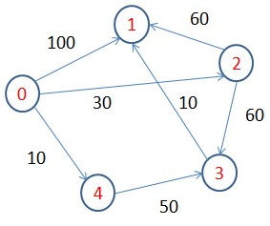
练习
已知带权有向图如下，请求出顶点0到其他顶点的最短路径和长度，要求使用迪杰斯特拉算法写出求解过程

Slide 16
三、Floyd算法
第７章 图
第五节 最短路径
最短路径也可以采用弗洛伊德(Floyd)算法求解
Flogy算法采用逐个顶点试探法，试探在原有最短路径中间加入其他顶点，是否能让路径更短。

Slide 17
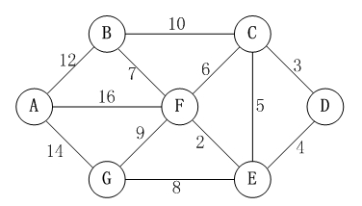
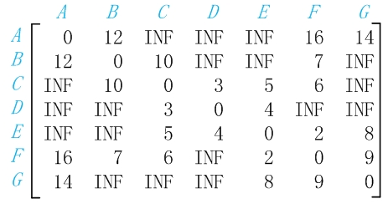
三、Floyd算法
第７章 图
第五节 最短路径

Slide 18
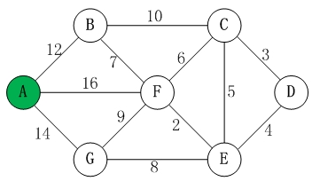
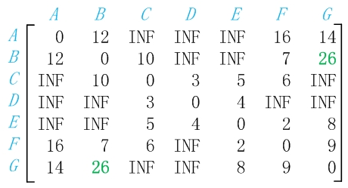
三、Floyd算法
第７章 图
第五节 最短路径

Slide 19
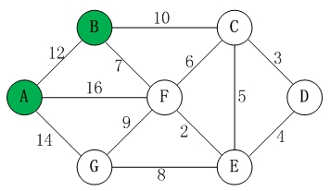
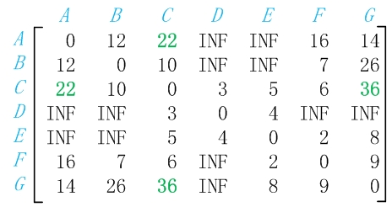
三、Floyd算法
第７章 图
第五节 最短路径

Slide 20
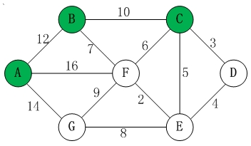
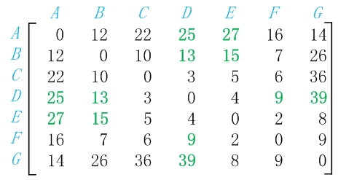
三、Floyd算法
第７章 图
第五节 最短路径

Slide 21
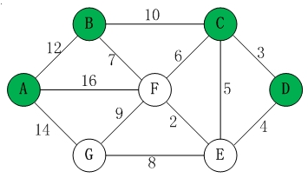
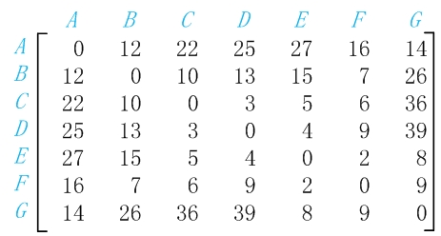
三、Floyd算法
第７章 图
第五节 最短路径

Slide 22
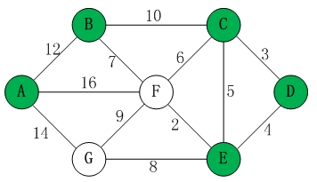
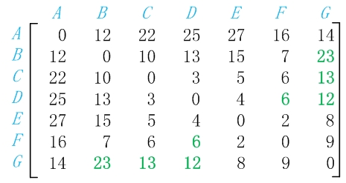
三、Floyd算法
第７章 图
第五节 最短路径

Slide 23
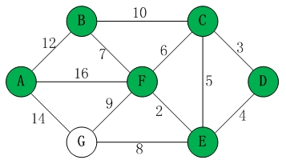
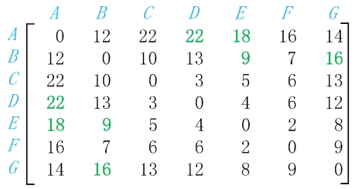
三、Floyd算法
第７章 图
第五节 最短路径

Slide 24
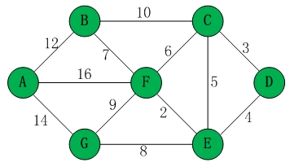
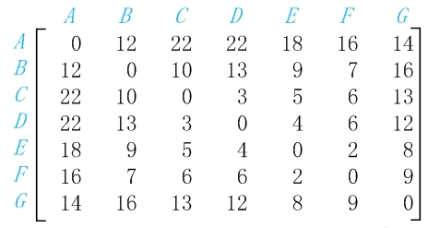
三、Floyd算法
第７章 图
第五节 最短路径

Slide 25
三、Floyd算法
第７章 图
第五节 最短路径
通过3重循环，k为中转点，v为起点，w为终点，循环比较D0[v][w] 和 D0[v][k] + D0[k][w] 最小值，如果D0[v][k] + D0[k][w] 为更小值，则把D0[v][k] + D0[k][w] 覆盖保存在D1[v][w]中。

Slide 26
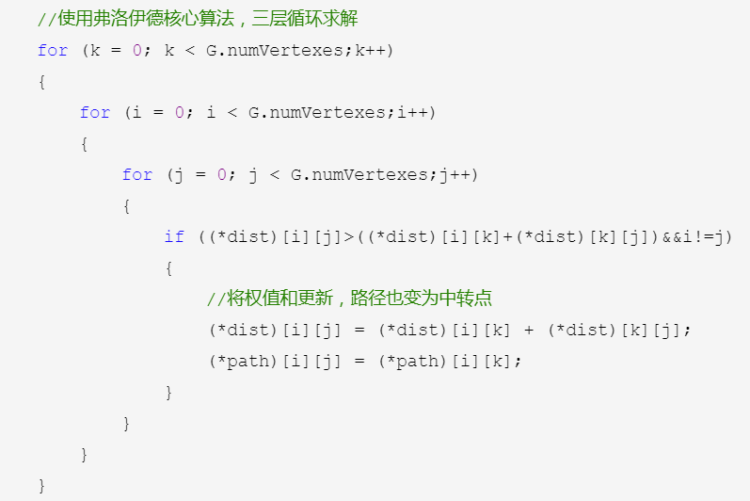
三、Floyd算法
第７章 图
第五节 最短路径

Slide 27
练习
已知带权有向图如下，请求出顶点间的最短路径和长度，要求使用Floyd算法写出求解过程

Slide 28
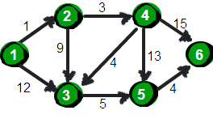
练习
已知带权有向图如下，使用Dijkstra算法求出顶点1到其他顶点的最短路径和长度，请写出求解过程

Slide 29
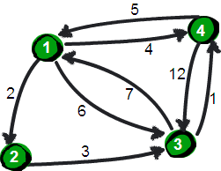
练习
已知带权有向图如下，要求使用Floyd算法求出顶点间的最短路径和长度，请写出求解过程

